Slide 1
Педагогическая IT - технология
Авторы: Косенкова Елена Петровна, инструктор по физической культуре;
Лахина Юлия Николаевна,
педагог-психолог;
Сотникова Любовь Николаевна,
учитель-логопед
МКДОУ детский сад №8
г. Острогожск

Slide 2
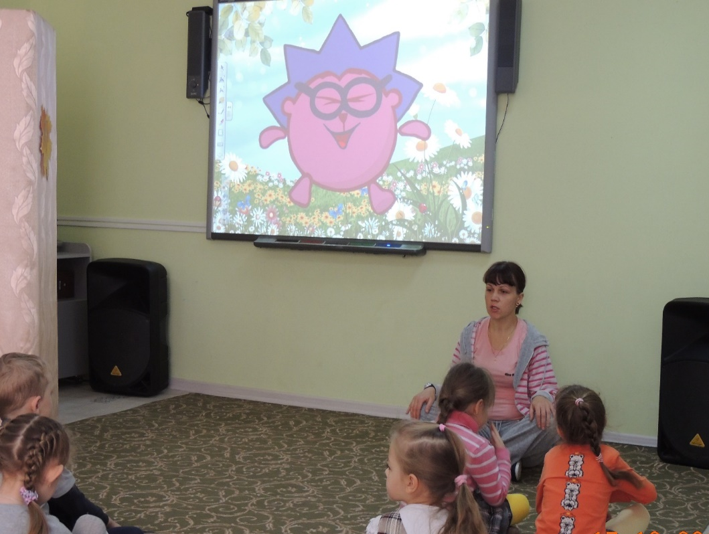
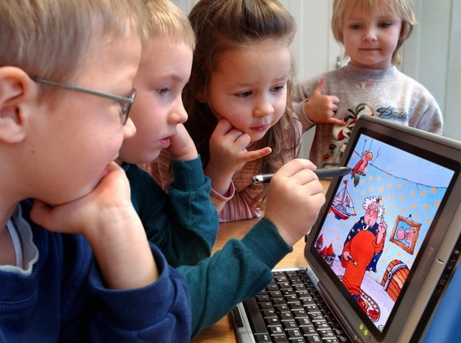
Применение IT-технологий в дошкольном образовании становится все более актуальным, так как позволяет средствами мультимедиа, в наиболее доступной и привлекательной, игровой форме, достигнуть нового качества знаний.

Slide 3
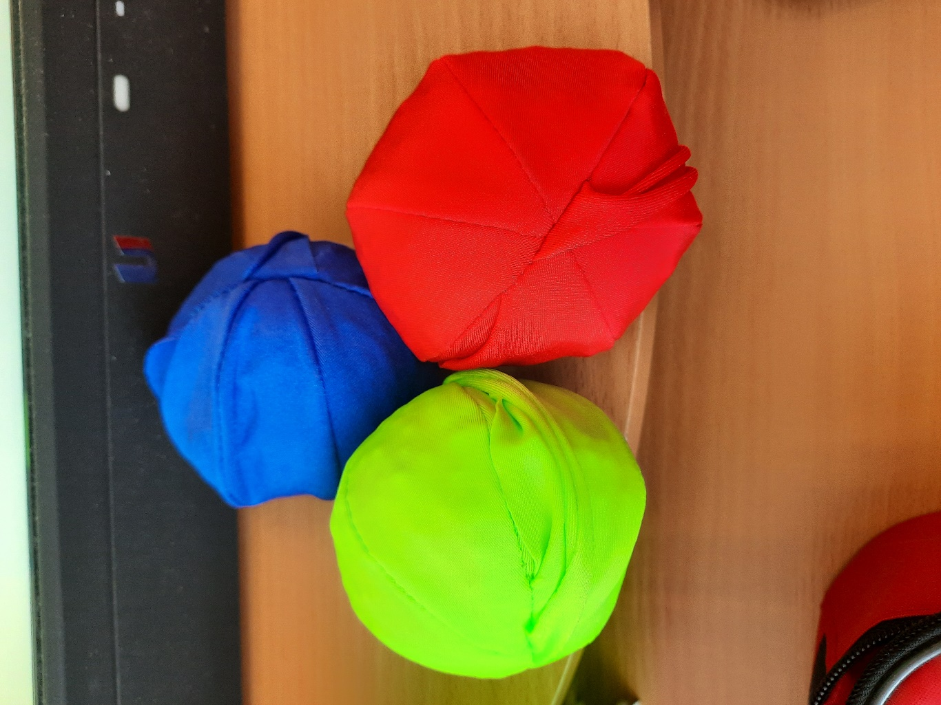
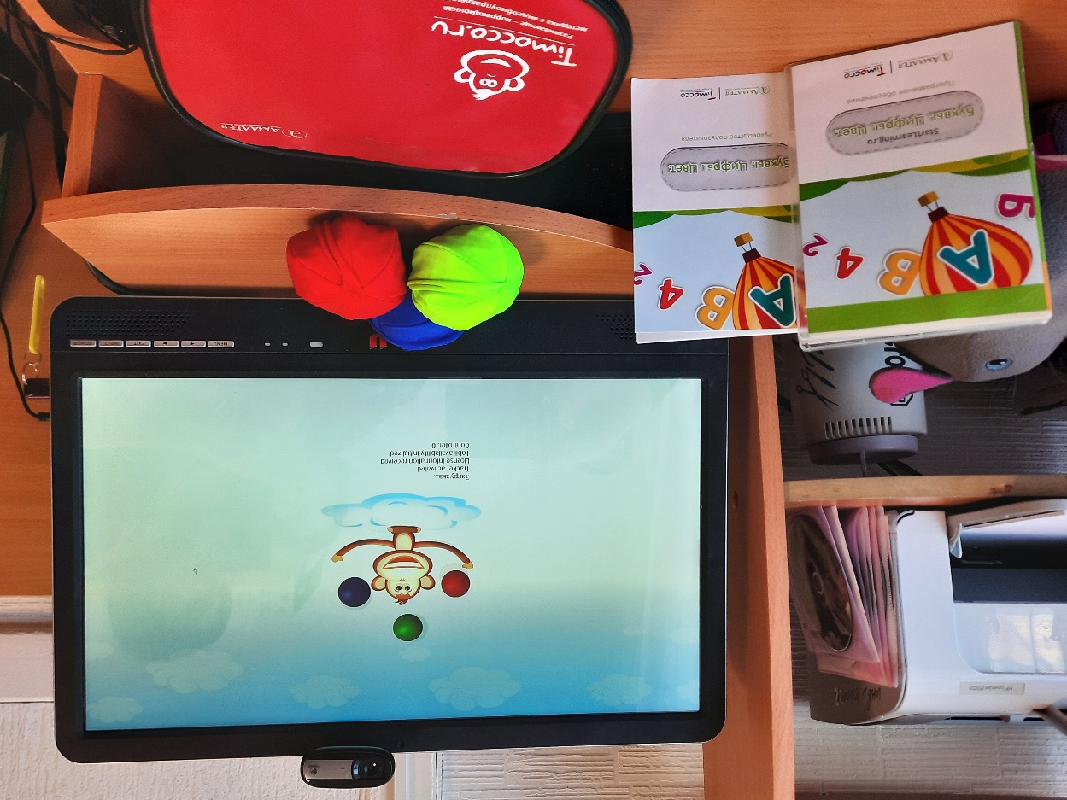
Мультимедийная интерактивная коррекционно-развивающая методика «Timocco» включает в себя: одна USB камера, три разноцветных шарика-перчатки, диск программного обеспечения и электронный ключ.

Slide 4
Методика «Timocco» используется как для индивидуальных, так и для фронтальных занятий».
Игры не носят соревновательный характер между участниками, что обеспечивает безопасное игровое пространство.
Специалист должен выбрать игру, соответствующую возможностям детей.

Slide 5
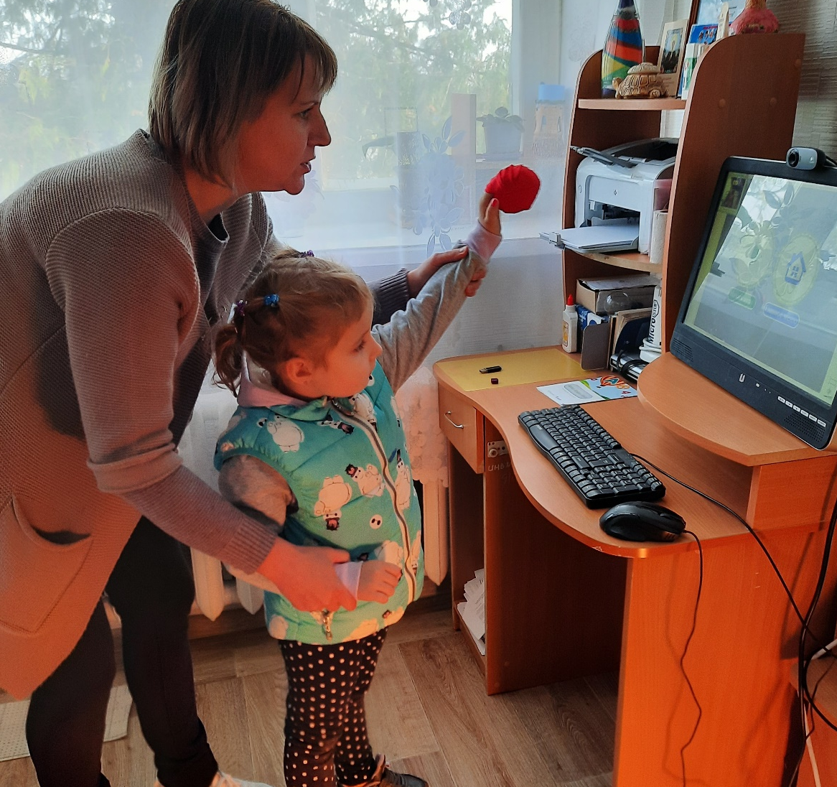
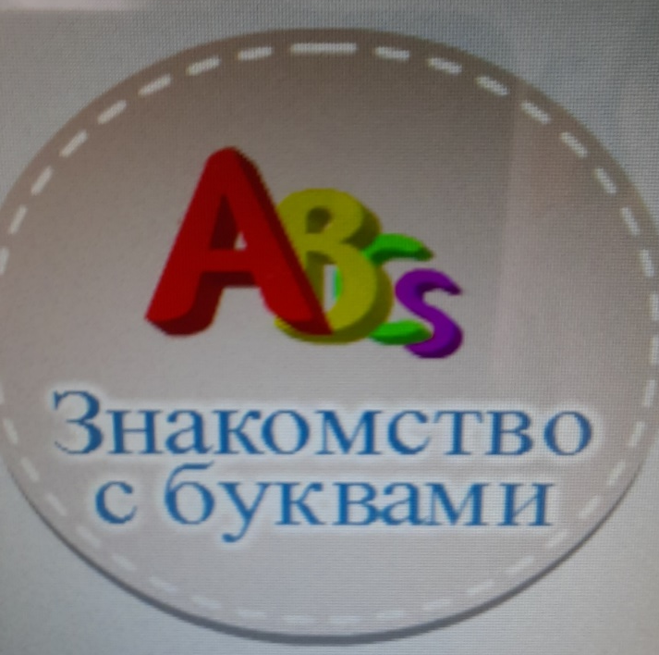
Игра «Знакомство с буквами»
Помимо знакомства с буквами, ребенок развивает координацию, умение распознавать и правильно определять геометрические фигуры, тренирует память и зрительное внимание.

Slide 6
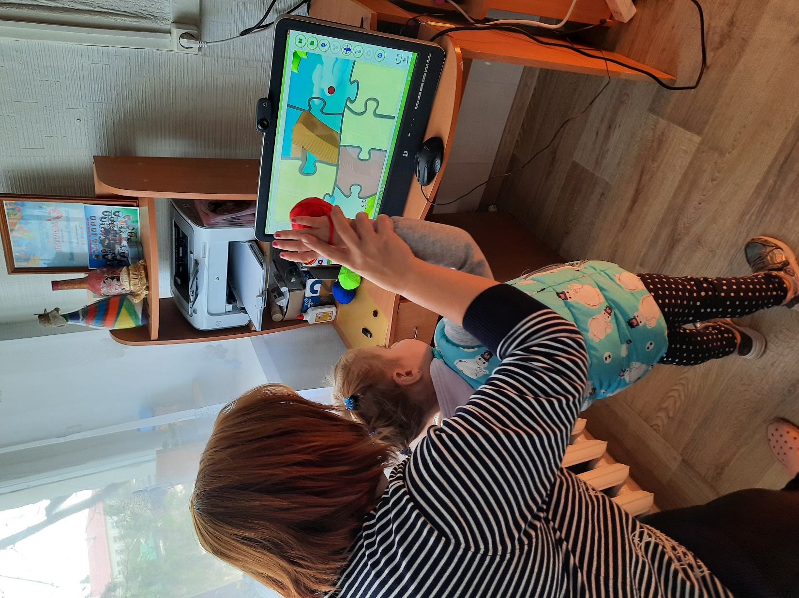
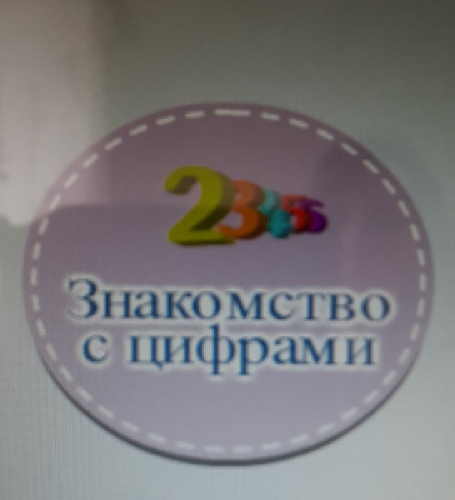
Игра «Угадай цифру»
На экране спрятана картинка с цифрой. Игрок должен открыть картинку, удерживая шарики-перчатки последовательно на каждом сегменте.
В каждой игре можно манипулировать одной или двумя руками одновременно.

Slide 7
Игра «Гномики и великаны»
Проведение малоподвижной игры во время занятия – это кратковременный активный отдых для ребенка. Проводится с целью удержать умственную работо-способность детей.

Slide 8
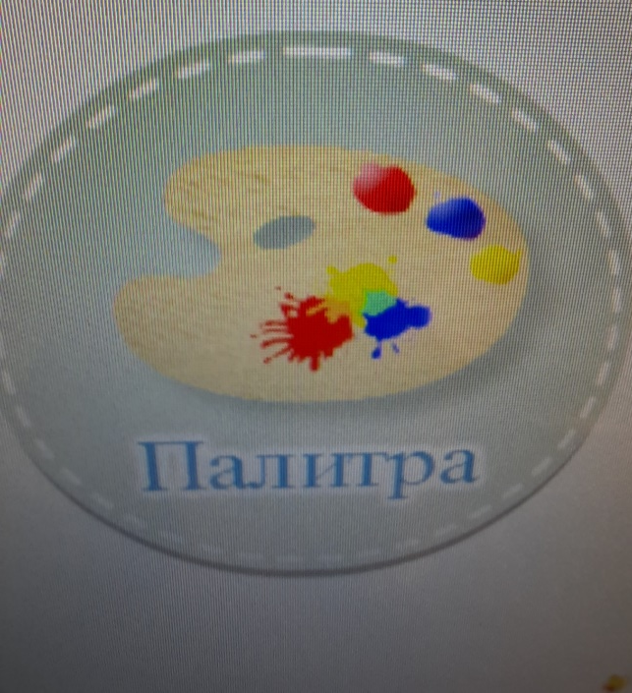
Игра «Палитра»
На палитре художника нанесены краски. Игрок шариками перчатками должен их смешать. «Набирая краску», ребенок называет ее цвет, а при смешивании цветов на палитре можно получить новые цвета.

Slide 9
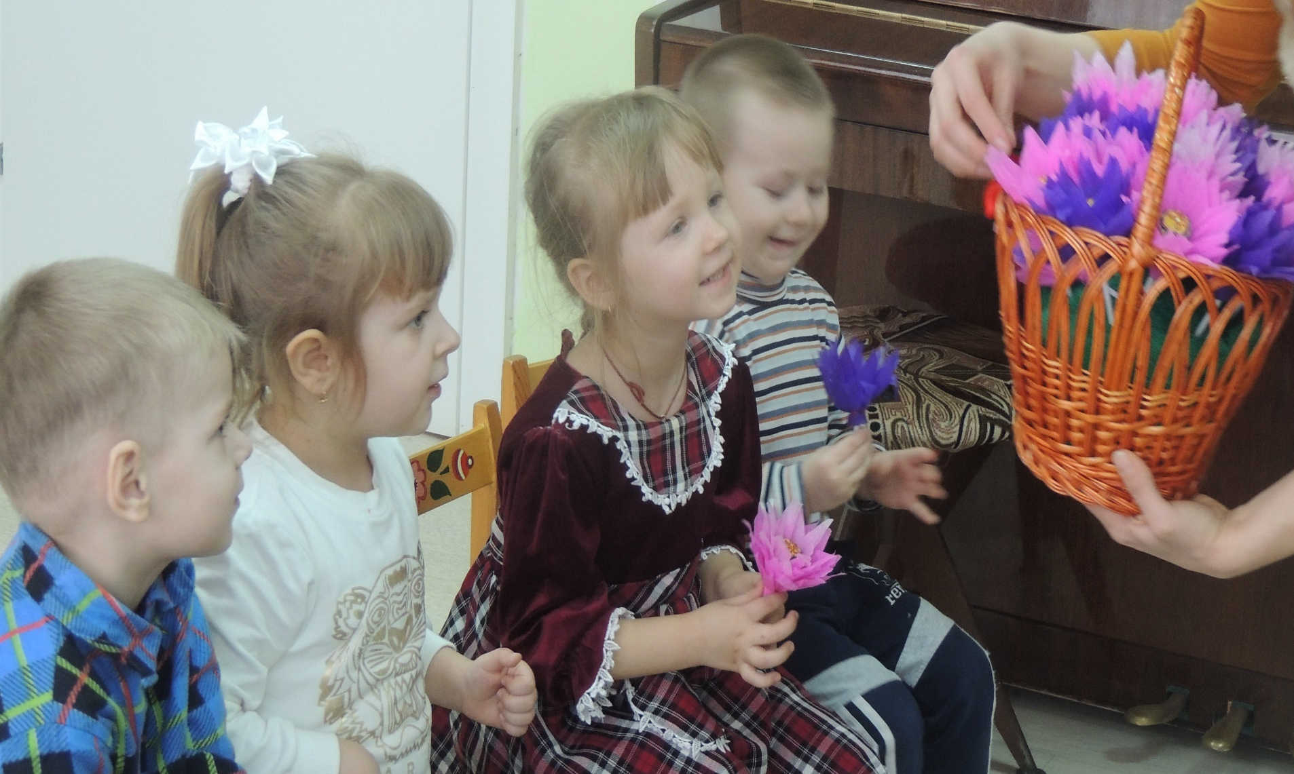
Поощрение в конце занятия всегда вызывает отклик в душе ребенка и бурю положительных эмоций.

Slide 10
Мультимедийная интерактивная методика прекрасно подходит для развивающих занятий с детьми дошкольного возраста. Комплекс позволяет значительно повысить эффективность коррекционно-образовательного процесса, стимулирует развитие эмоциональных, речевых, двигательных и творческих способностей.

